Slide 1

信号与系统
一、系统的数学描述
二、系统的框图描述
三、LTI系统分析的概述

Slide 2
课程目标
掌握系统的数学解析描述方法-方程法
掌握系统的 数学模型描述方法-框图法
掌握系统方程与系统框图的相互转换
深刻理解LTI系统的基本解析方法流程（信号与系统分析的核心思想）

Slide 3
一、系统的数学描述
连续系统解析描述：微分方程
离散系统解析描述：差分方程

Slide 4
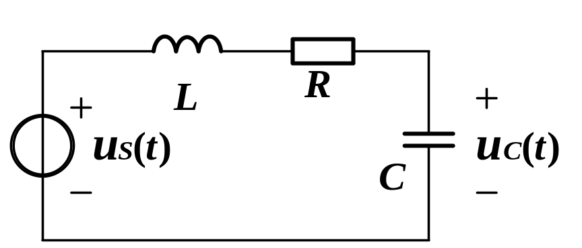
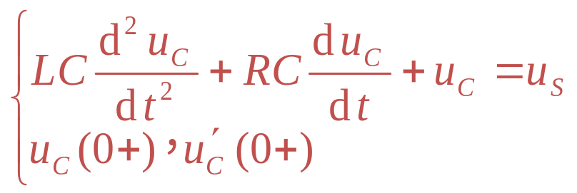
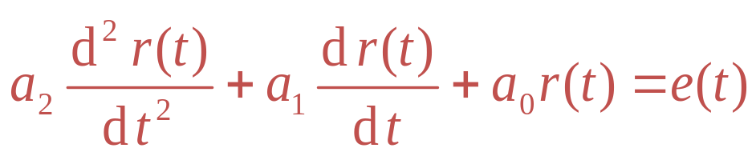
1.连续系统的解析描述
图示RLC电路，以u_{S}(t)作激励，以u_{C}(t)作为响应，由KVL和VAR列方程，并整理得
抽去具有的物理含义，微分方程写成
二阶常系数线性微分方程。

Slide 5
2. 离散系统的解析描述
例：某人每月初在银行存入一定数量的款，月息为β元/元，求第k个月初存折上的款数。
设第k个月初的款数为y(k),这个月初的存款为e(k),上个月初的款数为y(k-1)，利息为βy(k-1),则
y(k)= y(k-1)+ βy(k-1)+e(k)
即 y(k)-(1+β)y(k-1) = e(k)
若设开始存款月为k=0，则有y(0)= e(0)。
上述方程就称为y(k)与e(k)之间所满足的差分方程。所谓差分方程是指由未知输出序列项与输入序列项构成的方程。未知序列项变量最高序号与最低序号的差数，称为差分方程的阶数。上述为一阶差分方程。

Slide 6
3. 由系统方程判断系统特性
例：下列差分方程描述的系统，是否线性？是否时不变？
并写出方程的阶数。
（1）y(k) + (k – 1)y(k – 1) = f(k)
（2） y(k) + y(k+1) y(k – 1) = f²(k)
（3） y(k) + 2 y(k – 1) = f(1 – k)+1
解：判断方法：方程中均为输出、输入序列的一次关系项，则是线性的。输入输出序列前的系数为常数，且无反转、展缩变换，则为时不变的。

Slide 7
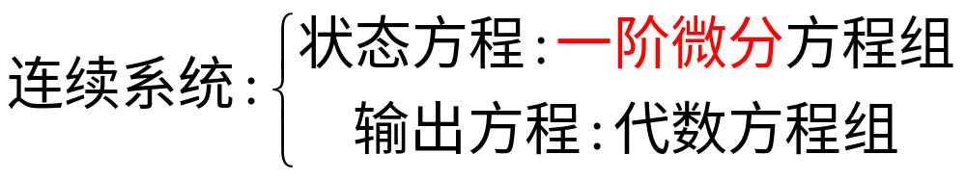
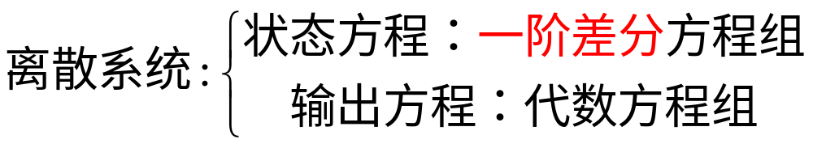
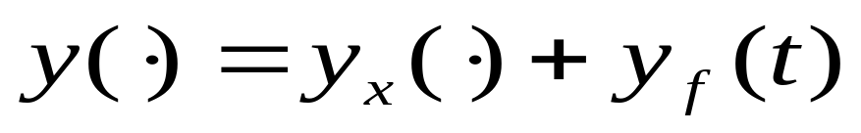
4. 系统空间状态方程
系统的状态空间描述除与外部变量f(•)和y(•)有关外还涉及内部变量x(•)—状态变量。描述方程由状态方程和输出方程组成。
系统响应：
完全响应 零输入响应 零状态响应

Slide 8
二、系统的框图描述
上述方程从数学角度来说代表了某些运算关系：相乘、微分（差分）、相加运算。将这些基本运算用一些基本单元符号表示出来并相互联接表征上述方程的运算关系，这样画出的图称为模拟框图，简称框图。

Slide 9
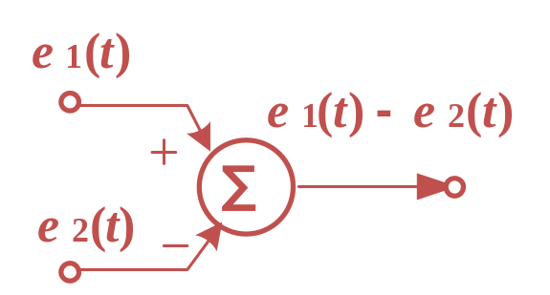
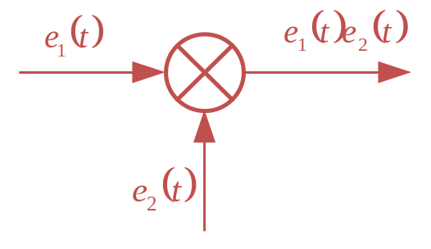
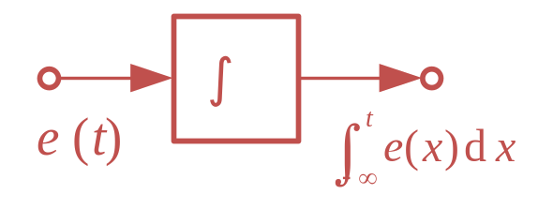
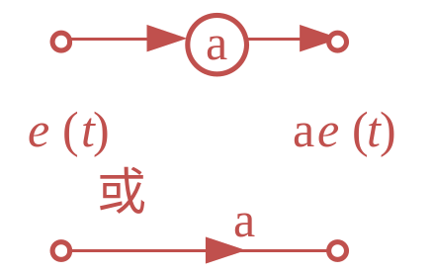
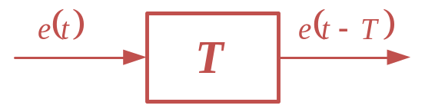
1.连续系统的基本单元
乘法器
加法器
积分器
延时器
数乘器

Slide 10
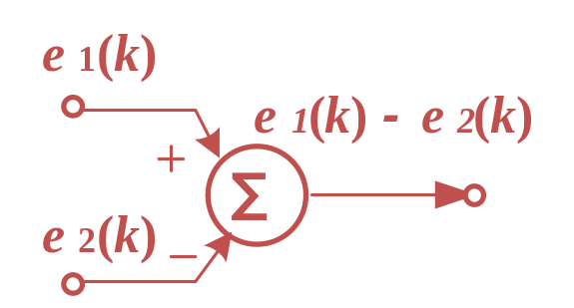
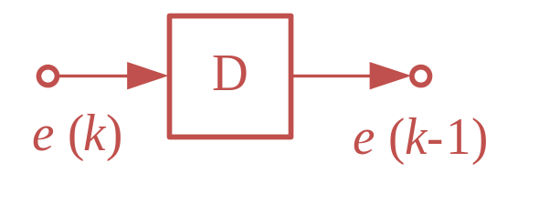
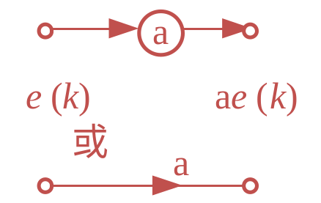
2.离散系统的基本单元
加法器
延迟单元
数乘器

Slide 11
3.方程与框图转换（系统模拟）
实际系统→方程→模拟框图
→实验室实现（模拟系统）→指导实际系统设计
例1
例2
例3
例4
方程←→框图用变换域方法和梅森公式简单，后面讨论。

Slide 12
4. 系统模拟
实际系统
方程
模拟框图
实验室实现(模拟系统)
指导实际系统设计

Slide 13
三、 LTI系统分析概述
系统分析研究的主要问题：对给定的具体系统，求出它对给定激励的响应。
具体地说：系统分析就是建立表征系统的数学方程并求出解答。

Slide 14
1.总纲
输入输出法（外部法）
系统的分析方法：
状态变量法（内部法）（chp.9)
时域分析（chp.2,chp.7)
外部法
连续系统—频域法(3、4)和复频域法(5)
变换域法
离散系统—频域法和z域法(8)
系统特性：系统函数（chp.6)

Slide 15
2.求解的基本思路
把零输入响应和零状态响应分开求。
把复杂信号分解为众多基本信号之和，根据线性系统的可加性：多个基本信号作用于线性系统所引起的响应等于各个基本信号所引起的响应之和。
采用的数学工具：
时 域： 卷积积分与卷积和
频 域： 傅里叶变换
复频域：拉普拉斯变换与Z变换

Slide 16
总结
本节课我们主要讨论了
（1）如何用一个数学方程来描述系统？
（2）如何用框图模型来描述一个系统？
（3）系统的数学方程与系统框图的相互转换的方法。
（4）LTI系统的基本解析方法流程。（核心思想）
课后习题：
习题 1.10

Slide 17
预习
下节课我们将要讨论系统方程的算子表示法
（1）请回忆，对于一个动态电路系统，它的响应分为几种？
（2）请思考，算子方程与我们所学过的代数方程有哪些异同点？
（3）请对比，二阶微分方程的求解方法与系统响应的经典解法是否相同？

